Slide 1

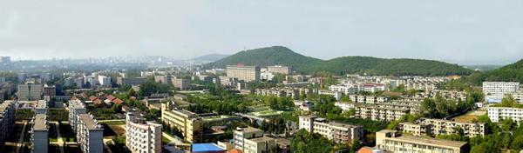
离散数学
Discrete Mathematics
计算机学院
吴亦奇 wuyq@cug.edu.cn

Slide 2

Propositional Logic
命题逻辑 Propositional Logic

Slide 3

Propositional Logic
n 个命题变元共可构成 个
不同的真值函数

Slide 4
Propositional Logic
P | F_{1, 0} | F_{1, 1} | F_{1, 2} | F_{1, 3}
0 | 0 | 0 | 1 | 1
1 | 0 | 1 | 0 | 1

Slide 5
Propositional Logic
P | Q | F_{2,0} | F_{2,1} |  |  |  |  |  |  |  |  |  |  |  |  |  | F_{2,15}
0 | 0 | 0 | 0 | 0 | 0 | 0 | 0 | 0 | 0 | 1 | 1 | 1 | 1 | 1 | 1 | 1 | 1
0 | 1 | 0 | 0 | 0 | 0 | 1 | 1 | 1 | 1 | 0 | 0 | 0 | 0 | 1 | 1 | 1 | 1
1 | 0 | 0 | 0 | 1 | 1 | 0 | 0 | 1 | 1 | 0 | 0 | 1 | 1 | 0 | 0 | 1 | 1
1 | 1 | 0 | 1 | 0 | 1 | 0 | 1 | 0 | 1 | 0 | 1 | 0 | 1 | 0 | 1 | 0 | 1
每个命题公式对应唯一的与之等值的真值函数

Slide 6
Propositional Logic
P | Q | F_{2,0} | F_{2,1} |  |  |  |  |  |  |  |  |  |  |  |  |  | F_{2,15}
0 | 0 | 0 | 0 | 0 | 0 | 0 | 0 | 0 | 0 | 1 | 1 | 1 | 1 | 1 | 1 | 1 | 1
0 | 1 | 0 | 0 | 0 | 0 | 1 | 1 | 1 | 1 | 0 | 0 | 0 | 0 | 1 | 1 | 1 | 1
1 | 0 | 0 | 0 | 1 | 1 | 0 | 0 | 1 | 1 | 0 | 0 | 1 | 1 | 0 | 0 | 1 | 1
1 | 1 | 0 | 1 | 0 | 1 | 0 | 1 | 0 | 1 | 0 | 1 | 0 | 1 | 0 | 1 | 0 | 1
矛盾
合取
条件否定
P
条件否定
Q
排斥或
析取
或非
等价
否定
蕴含
否定
蕴含
与非
重言

Slide 7
Propositional Logic
设S是一个联结词集合，
（1）如果对任一命题公式，都有由S中的联结词所表示出来的命题公式与之等价，则称S是完备的联结词集合，或者说S是联结词完备集。
（2）对于一个联结词完备集S，从S中任意删去一种联结词后，得到的一个新的联结词集合S₁，至少有一个公式不等价于仅包含S₁中联结词所表示的任一公式，则称S为极小完备的联结词集合。

Slide 8

Propositional Logic
·设G₁, G₂, …,G_{n},H是公式，称H是G₁, G₂, …,G_{n}的逻辑结果(logic conclusion)，当且仅当对于任意解释I，如果I同时满足G₁, G₂, …,G_{n} ，则I满足H 。
·记为G₁, G₂, …,G_{n} ⇒H，称G₁, G₂, …,G_{n} ⇒H为有效的(efficacious)，否则称为无效的（inefficacious）。
·G₁, G₂, …,G_{n}称为一组前提(Premise)，有时用集合Г来表示，记Г = {G₁, G₂, …,G_{n}}。H称为结论(conclusion)。又称H是前提集合的逻辑结果。记为Г ⇒ H。

Slide 9
Propositional Logic
公式H是前提集合Г={G₁, G₂, …, G_{n}}的逻辑结果当且仅当G₁∧G₂∧…∧G_{n}→H为永真式。
1 前提排列次序无关
2 ⇒ → 的关系
3 推理的有效性和结论的真实性

Slide 10
Propositional Logic
判断下列H是否是前提G₁,G₂的逻辑结果
(1) H：Q； G₁：P；G₂：P→Q；
(2) H：┐P； G₁：P→Q；G₂：┐Q；
(3) H：Q； G₁：┐P；G₂：P→Q。
P | Q | G₁ | G₂ | H
0 | 0 | 0 | 1 | 0
0 | 1 | 0 | 1 | 1
1 | 0 | 1 | 0 | 0
1 | 1 | 1 | 1 | 1
(1)
P | Q | G₁ | G₂ | H
0 | 0 | 1 | 1 | 1
0 | 1 | 1 | 0 | 1
1 | 0 | 0 | 1 | 0
1 | 1 | 1 | 0 | 0
(2)
P | Q | G₁ | G₂ | H
0 | 0 | 1 | 1 | 0
0 | 1 | 1 | 1 | 1
1 | 0 | 0 | 0 | 0
1 | 1 | 0 | 1 | 1
(3)

Slide 11
Propositional Logic
演绎推理
数理逻辑中，应用公认的推理规则(Rules of Inference)从一些前提(Premise)中推导出结论来时，这种推导过程称之为演绎推理(Deduction)或形式证明(Formal Proof)。

Slide 12
Propositional Logic
等价公式（用于等价变换或蕴含推理）以及以下推理定律构成了演绎推理基本公理
1) I₁：G∧H⇒G (简化规则)
I₂：G∧H⇒H
2) I₃：G⇒G∨H (添加规则)
I₄：H⇒G∨H
3) I₅：┐G⇒G→H
I₆：H⇒G→H
4) I₇：┐(G→H)⇒G
I₈：┐(G→H)⇒┐H
5) I₉：G,H⇒G∧H

Slide 13
Propositional Logic
6）I₁₀：┐G, G∨H⇒H (选言三段论)
I₁₁：┐G, G H⇒H
7）I₁₂：G, G→H⇒H (分离规则)
8）I₁₃：┐H, G→H⇒┐G (否定后件式)
9）I₁₄：G→H, H→I⇒G→I (假言三段论)
10）I₁₅：G∨H, G→I, H→I⇒I (二难推论)

Slide 14
Propositional Logic
推理规则
前提引入(P)
结论引用(T)
等值演算(E)
推理定律 (I)
附加前提(CP)

Slide 15
Propositional Logic
CP规则(Rule of Condition Proof)
演绎定理
(α₁∧α₂∧…∧α_{k})⇒α→β当且仅当
(α₁∧α₂∧…∧α_{k}∧α)⇒β
利用演绎定理，许多命题公式，特别是蕴涵式的证明可得到简化，可将蕴涵式的前件作为前提引入来进行证明。

Slide 16
Propositional Logic
间接证明
反证法/矛盾法/(Proof by Contradiction)
设α，β是命题公式，则α⇒β的充要条件是α∧¬β是矛盾式。

Slide 17
Propositional Logic
示例 证明P→¬Q，Q∨¬R，R∧¬S⇒¬P
证明 用反证法。
(1) ¬(¬P) P(附加)
(2) P T,E,(1)
(3) P→¬Q P
(4) ¬Q T,I,(2),(3)
(5) Q∨¬R P
(6) ¬R T,I,(4),(5)
(7) R∧¬S P
(8) R T,I,(7)
(9) R∧¬R T,I,(6),(8),矛盾
因此，假设不成立，原推理形式正确。

Slide 18
Propositional Logic
如果小张守一垒并且小李向B队投球，则A队取胜；A队或者未取胜，或者成为冠军；A队没有获得冠军；小张守一垒。因此，小李没有向B队投球。

Slide 19
Propositional Logic
如果小张守一垒并且小李向B队投球，则A队取胜；A队或者未取胜，或者成为冠军；小张守一垒；A队没有获得冠军。因此，小李没有向B队投球。
P：小张守一垒。 Q：小李向B队投球。 R：A队取胜。 S： A队成为冠军
前提：(P ∧ Q) → R，¬R ∨ S， ¬S，P
结论： ¬Q

Slide 20
Propositional Logic
前提：(P ∧ Q) → R，¬R ∨ S， ¬S，P
结论： ¬Q
（1）Q
P 附加
（2） ¬R ∨ S
P
（3） ¬S
P
（4） ¬ R
T, I,（2）,（3）
（5） (P ∧ Q) → R
P
（6） ¬ (P ∧ Q)
T, I,（4）,（5）
（7） ¬ P ∨ ¬ Q
T, E,（6）

Slide 21
Propositional Logic
前提：(P ∧ Q) → R，¬R ∨ S， ¬S，P
结论： ¬Q
（7） ¬ P ∨ ¬ Q
T, E,（6）
（8）P
P
（9） ¬ Q
T, I（7）（8）
（10） ¬ Q ∧ Q
T, I, （1）（9）

Slide 22
Predicate Logic
谓词逻辑 Predicate Logic

Slide 23
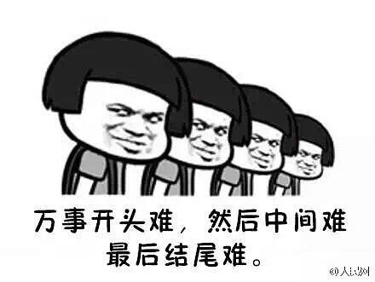
Predicate Logic

Slide 24
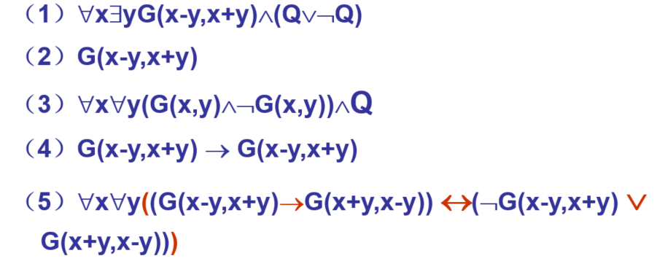
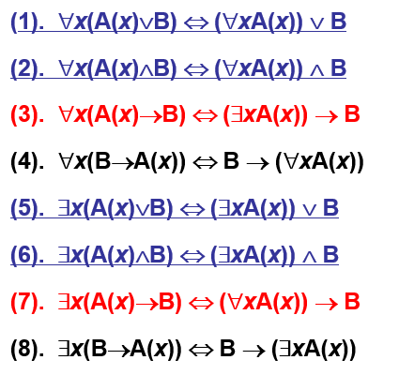
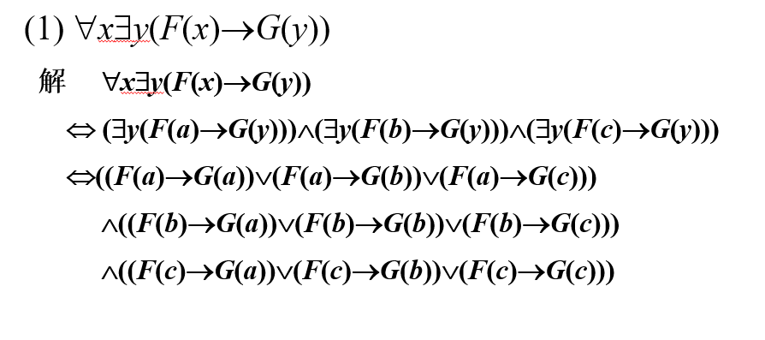
Predicate Logic

Slide 25
Predicate Logic
命题逻辑的缺陷
繁琐
S={1,2,…,50}
表述S中所有元素都大于3这样一个性质
需要1>3, 2>3, …, 50>3 等50个命题。

Slide 26
Predicate Logic
不能很好地描述命题间的逻辑关系
例：苏格拉底三段论
前提
“所有的人都是要死的”
“苏格拉底是人”
结论
“所以苏格拉底是要死的”
命题逻辑限定原子命题是不能细分的整体
命题逻辑的局限性
不是命题演算的有效推理
P
Q
P∧Q→R
？
⇒
R
命题逻辑能够解决的问题是有局限性的。只能进行命题间关系的推理，无法解决与命题的结构和成分有关的推理问题。

Slide 27
Predicate Logic
Ｐ₁：小张是大学生
Ｐ₂：小李是大学生
Q₁：2大于3
Q₂：6大于4
不同原子命题之间是有内在联系的，但命题逻辑无法研究这种内在联系
解决问题的方法
分析原子命题，分离其主语和谓语
考虑一般和个别，全称和存在
刻划个体的性质
刻划两个个体的关系

Slide 28
Predicate Logic
谓词逻辑命题符号化的三个基本要素
个体
谓词
量词

Slide 29
Predicate Logic
个体词：
可以独立存在的客体称为个词体（具体的事物/抽象的概念）
表示具体的或确定的个体词称为
个体常量 a ，b，c, a_{i}
……抽象的……泛指的（取值不确定的）……个体变量 x, y, z, x_{i}

Slide 30
Predicate Logic
个体域（或称论域, Individual Field ）：
指个体变元的取值范围，常用D表示。
可以是有穷集合，如{a, b, c}, {1, 2}。
可以是无穷集合，如N,Z,R,…。
全总个体域(Universal Individual Field) ——
宇宙间的所有个体域聚集在一起所构成的个体域。
本课程在论述或推理中，如果没有指明所采用的个体域，都是使用的全总个体域。

Slide 31
Predicate Logic
命题：离散数学是一门有趣的学科。 个体词：离散数学。
命题：我是好人。 个体词：我。
个体词一般是充当陈述句主语的名词或代词

Slide 32
Predicate Logic
谓词(Predicate) ：
用以刻划客体的性质或客体之间的关系
表示具体性质或关系的谓词称为谓词常量
表示抽象或泛指的性质或关系的谓词称为谓词变量
P, Q, R, P_{i} 谓词常元 谓词变元

Slide 33
Predicate Logic
设D为非空的个体域，定义在D^{n}(表示n个个体都在个体域D上取值)上取值于{0,1}上的n元函数，称为n元命题函数或n元谓词(Propositional Function)，记为P(x₁, x₂, …, x_{n})。此时，个体变量x₁, x₂, …, x_{n}的定义域都为D，P(x₁, x₂, …, x_{n})的值域为{0, 1｝。
由一个谓词和n个个体变元组成的P（x=x₁, x₂, … x_{n}），称它为n元谓词或n元命题函数

Slide 34
Predicate Logic
π是无理数。
π是个体常元，“…是无理数”是谓词，记为F，命题符号化为F(π) 。
(2) x是有理数。
x是个体变元，“…是有理数”是谓词，记为G，命题符号化为G(x)。
(3) 小王与小李同岁。
小王、小李都是个体常元，“…与…同岁”是谓词，记为H，命题符号化为H(a,b) ，其中a：小王，b：小李。
(4) x与y具有关系L。
x，y都是个体变元，谓词为L，命题符号化为L(x,y)。

Slide 35
Predicate Logic
n元谓词是命题吗？
不是，只有用谓词常元取代P，用个体常元取代x₁,x₂,…,x_{n}时，才能使n元谓词变为命题。
不带个体变元的谓词称为0元谓词，
当谓词为常元时，0元谓词为命题。
任何命题可表示为0元谓词。
谓词和命题的统一。

Slide 36
Predicate Logic
D={2, 3, 4}
设P(x)：x大于3，则P(x)为一元谓词。
指定元素--命题：P(2)=0, P(3)=0, P(4)=1
设P(x,y)：x大于y,则P(x,y)为二元谓词。
指定元素--命题：P(2,3)=0, P(4,2)=1
设P(x,y,z)：若x+y-1=z，则P(x,y,z)为1，否则为0 。则P(x,y,z)为三元谓词。
指定元素--命题：P(2,3,4)=1,P(4,2,2)=0

Slide 37
Predicate Logic
命题函数
由一个谓词和若干个个体变元组成的命题形式称为简单命题函数，表示为P(x₁,x₂,…,x_{n})。由一个或若干个简单命题函数以及逻辑联结词组成的命题形式称为复合命题函数

Slide 38
Predicate Logic
将命题“这只大红书柜摆满了那些古书。”符号化
(1)
设R(x)：x是大红书柜，
Q(y)：y是古书，
F(x,y)：x摆满了y，
a：这个书柜，
b：那些书，
符号化为：R(a)∧Q(b)∧F(a,b)
(2)设 A(x)：x是书柜，
B(x)：x是大的，
C(x)：x是红的，
D(y)：y是古老的，
E(y)： y是图书，
F(x,y)：x摆满了y，
a：这个东西，
b：那些东西，
符号化为：A(a)∧B(a)∧C(a)∧D(b)∧E(b)∧F(a,b)

Slide 39
Predicate Logic
如果x身体不好，则x的学习与工作都不会好
A(x)：x身体好 B(x)：x学习好
C(x)：x工作好
¬A(x)→(¬B(x)∧¬C(x))

Slide 40
Predicate Logic
个体函数（函词）
小王的父亲去给小王买橘子
H(x，y)：x给y 买橘子
a：小王的父亲
b：小王
：x是y的爸爸
G(x，y)
H(a，b)
G(a，b)
∧ H(a，b)
无法显示个体之间的依赖关系
定义函数
f(x)=x的父亲
H(f(b), b)

Slide 41
Predicate Logic
函词与谓词的区别
函词中的个体变元用个体代入后的结果依然是个体
f(b)=小王的父亲
谓词中的个体变元用确定的个体带入后就变成了命题
M(x)：x是人
M(b)：小王是人
函词是论域到论域的映射
f : D→D
谓词是从论域到{T,F}的映射
M : D →{T,F}

Slide 42
Predicate Logic
用谓词的概念可将苏格拉底三段论做如下的符号化： 令 H(x)表示 “x是人”， M(x)表示 “x必死”。
则三段论的三个命题表示如下： P： H(x)→M(x) Q： H(苏格拉底) R： M(苏格拉底)

Slide 43
Predicate Logic
命题P为：所有人都会死 ，其否定命題为：
¬P = ¬(H(x)→M(x))
= ¬(¬H(x)∨M(x)) = H(x)∧¬M(x)

Slide 44
Predicate Logic
“所有的正整数都是素数”
“有些正整数是素数”
假设
只有两个正整数a和b
个体域为{a,b}
P(x)：x是素数
P(a)∧ P(b)
P(a)∨ P(b)

Slide 45
Predicate Logic
除个体指派外，还常用“量”作出判断，如：“所有的人都是要死的”、“有的数是质数”。这种表述在数理逻辑目标语言中需要引入量词，
表示个体常元或变元之间数量关系的词叫量词

Slide 46
Predicate Logic
全称量词
记作∀
表示“每个”、“任何一个”、“一切”、“所有的”、“凡是”、“任意的”等
∀x读作“任意x”， “所有x”， “对一切x ”
量词后边的个体变元，指明对哪个个体变元量化，称为量词后的指导变元
例
所有人都是要死的
D(x)：x是要死的
个体域：所有人构成的集合
∀x D(x)

Slide 47
Predicate Logic
存在量词
记作∃
表示“有些”、“一些”、“某些”、“至少一个”等
∃x读作“存在x”，“对某些x”或“至少有一x”
指导变元
例
有些有理数是整数
Ｉ(x)：x是整数
个体域：有理数集合
∃xＩ(x)

Slide 48
Predicate Logic
语义上，当D={x₀,x₁,…, x_{n}}是可数集合时， ∀xG(x)等价于G(x₀)∧G(x₁)∧… ∧ G(x_{n}) ∃xG(x)等价于G(x₀)∨G(x₁)∨… ∨ G(x_{n})
D={1,2,3}
∀xP(x)⇔ P(1)∧ P(2) ∧ P(3)
∃xP(x)⇔ P(1)∨ P(2) ∨P(3)

Slide 49
Predicate Logic
量化断言和个体指派的关系
x | A(x) | ∀xA(x)
a₁
a₂
……
a_{n}
x | A(x) | ∃xA(x)
a₁
a₂
……
a_{n}
T
F
T
F
T
F
……
……
T
F
总之：
1.全称命题∀xA(x)为真，当且仅当∀a∈D，A(a)皆为真
2.全称命题∀xA(x)为假，当且仅当∃a∈D，A(a)为假。
3.存在命题∃xA(x)为真，当且仅当∃a∈D，A(a)为真。
4.存在命题∃xA(x)为假，当且仅当∀a∈D，A(a)皆为假。
全称命题∀xA(x)的真值为T
x取遍论域中的所有值
存在命题∃xA(x)的真值为F
x取遍论域中的所有值
关于x的命题函数A(x)取值皆为T
关于x的命题函数A(x)取值皆为F

Slide 50
Predicate Logic
∃！ 存在唯一量词 ∃₁
∃！xα(x)=∃x(α(x)∧∀y(x≠y→¬α(y)))
∃x(α(x) ∧ ∀y(α(y)→x=y))
∃!xR（x）=(∃c)((∀x)(R(x)↔(x=c))

Slide 51
Predicate Logic
例 符号化下述命题：
（1）所有的老虎都要吃人；
（2）每一个大学生都会说英语；
（3）所有的人都长着黑头发；
（4）有一些人登上过月球；
（5）有一些自然数是素数。
解
设有如下谓词：
P(x)：x会吃人；
Q(x)：x会说英语；
R(x)：x长着黑头发；
S(x)：x登上过月球；
T(x)：x是素数。
（1）(∀x)P(x) x∈ {老虎} ；
（2）(∀x)Q(x) x∈{大学生}；
（3）(∀x)R(x) x∈{人}；
（4）(∃x)S(x) x∈{人}；
（5）(∃x)T(x) x∈{自然数}。

Slide 52
Predicate Logic
（1）从书写上十分不便，总要特别注明个体域；
（2）在同一个比较复杂的句子中，不同命题函数中的个体可能属于不同的个体域，此时无法清晰表达；
如例 (1)和(4)的合取
(∀x)P(x) ∧ (∃x)R(x)
（1）所有的老虎都要吃人
（4）有一些人登上过月球
x∈{老虎}
x∈{人}

Slide 53
Predicate Logic
（3）若个体域的注明不清楚，将造成无法确定命题真值。即对于同一个n元谓词，不同的个体域有可能带来不同的真值。
(∃x)(x+6 = 5)

Slide 54
Predicate Logic
若一个谓词P（x）用来限制个体变元的取值范围，那么称谓词P（x）为特性谓词。
使用全总个体域时，对个体变化的真正取值范围，用特性谓词加以限制。

Slide 55
Predicate Logic
U(x)：x是老虎
x∈｛老虎｝
U(x)：x是人
x∈｛人｝
U(x)如何与(∀x)P(x)，(∃x)S(x)结合才符合逻辑呢？
（1）所有的老虎都要吃人
（4）有一些人登上过月球

Slide 56
Predicate Logic
若统一个体域为全总个体域，对每一个句子中个体变量的变化范围用一元特性谓词刻划，这种特性谓词在加入到命题函数中时必须遵循如下原则：
（1）对于全称量词(∀x)，刻划其对应个体域的特性谓词作为蕴涵式之前件加入。
（2）对于存在量词(∃x)，刻划其对应个体域的特性谓词作为合取式之合取项加入。

Slide 57
Predicate Logic
对全称量词, 特性谓词作为条件式之前件加入
对存在量词, 特性谓词作为合取项而加入
例
(a) 没有不犯错误的人
F(x)：x犯错误 M(x)：x是人
¬ ∃x (M(x)∧¬F(x))
(b) 凡实数, 或大于零，或等于零，或小于零
R(x)：x是实数 L(x, y)：x＞y
E (x, y) ： x = y S(x, y)：x ＜ y
∀x(R(x)→ L(x, 0)∨ E (x, 0) ∨ S (x, 0))

Slide 58
Predicate Logic
U(x)：x是老虎
x∈｛老虎｝
U(x)：x是人
x∈｛人｝
U(x)如何与(∀x)P(x)，(∃x)S(x)结合才符合逻辑呢？
（1）所有的老虎都要吃人
（4）有一些人登上过月球
∀x(U(x) → P(x))
∃x (U(x) ∧ S(x))

Slide 59
Predicate Logic
1. 命题是陈述句，在自然语言中，通常陈述句有主语、谓语和宾语，主语和宾语都可能是个体，而谓语及其相连的宾语通常被看成是谓词。(谓词命名式，谓词填式）
在谓词逻辑中还可描述对个体所进行的某种变换，即引入所谓函词，函词与谓词不同，函词作用在个体上，而产生另一个个体，而谓词作用在个体上之后产生的是一个命题。
个体域不同时，谓词逻辑公式的含义不同。为了使公式有一致的含义，可引入一个全总域，表示宇宙间所有个体所组成的域。在某些情况下，全总域也可指所讨论的问题范围内的所有个体。
量词与个体域总是联系在一起的，因此使用不同的个体域，同一命题可能在一阶逻辑中有不同的符号化形式，但总可使所有的个体变量的个体域为全总域，并通过引入合适的特性谓词来从全总域中分离出可使用量词限制的合适个体域来。
量词是有顺序的，不能将量词的顺序随意改变。若一个谓词公式中所有个体变元都量化了，则该谓词公式就变成了命题（闭公式）。

Slide 60
Predicate Logic
关于“一阶” 逻辑（FOL）
1）所谓一阶逻辑的“一阶”的含义就是指其中的函数只能作用在个体上，或者说其中的变量只能代表取值于个体，如果允许函数作用在谓词上，则变成二阶或高阶逻辑。
∀F（F(0)∧ ∀x(F(x)→F(x+1))→ ∀xF(x)）

Slide 61
Predicate Logic
2）在一阶逻辑中，谓词变量和谓词常量的区别并不重要，正如在命题逻辑中，命题常量和命题变项的区别不重要一样，这是因为在一阶逻辑中不能对谓词做某些变换（操作），或者说在一阶逻辑上不能在谓词集合上定义函数。但在个体域上可定义函数，因此个体常量与个体变量的区别显得比较重要。

Slide 62
Predicate Logic
3）可以说，一阶逻辑一个很重要的特点是在个体域上引入了变量。个体变量既可作为谓词作用的对象也可作为函数作用的对象。一阶逻辑中的阶的含义在某种意义上是指个体处于0阶，而对个体的判断（即命题）处于一阶，一阶逻辑中的函数作用于0阶的个体而得到个体，而谓词作用于个体得到处于一阶的命题。

Slide 63
Predicate Logic
同在命题逻辑中一样，为在一阶逻辑中进行演算和推理，必须给出一阶逻辑中公式的抽象定义，以及它们的分类及解释。
一阶语言是用于一阶逻辑的形式语言，而一阶逻辑就是建立在一阶语言基础上的逻辑体系，一阶语言本身不具备任何意义，但可以根据需要被解释成具有某种含义。

Slide 64
Predicate Logic
谓词公式涉及如下四种符号：
（1）常量符号：用带或不带下标的小写英文字母a, b, c, …, a₁, b₁, c₁, …来表示。当个体域名称集合D给出时，它可以是D中的某个元素；
（2）变量符号：用带或不带下标的小写英文字母x, y, z, ..., x₁, y₁, z₁,...来表示。当个体域名称集合D给出时，它可以是D中的任意元素；
（3）函数符号：用带或不带下标的小写英文字母f, g, h, ..., f₁, g₁, h₁, ...来表示。当个体域名称集合D给出时，n元函数符号f(x₁, x₂, …, x_{n})可以是D^{n}→D的任意一个函数；
（4）谓词符号：用带或不带下标的大写英文字母P, Q, R,..., P₁, Q₁, R₁...来表示。当个体域名称集合D给出时，n元谓词符号P(x₁, x₂, …, x_{n})可以是D^{n}→{0，1}的任意一个谓词。

Slide 65
Predicate Logic
谓词公式
项(item)
表示个体
定义
个体常量是项
个体变元是项
如果f是一个n(n≥1)元函词，其t₁, t₂,…, t_{n}都是项，则f(t₁, t₂,…, t_{n})是项
例
a, b, c x, y, z f (x), g (a, f (y))

Slide 66
Predicate Logic
原子公式(atom)
定义
若P是一个n元谓词，且t₁,t₂,…,t_{n}是项，则P(t₁,t₂,…,t_{n})是原子公式
命题也是原子(n=0)
例 P, Q (x), A (x, f (x)), B (x, y, a)

Slide 67
Predicate Logic
谓词公式
满足下列条件的表达式，称为合式公式(Well-Formed Formulae/Wff)，简称公式(Formulae)。
（1）原子公式是合式公式；
（2）若G，H是合式公式，则(┐G)、(┐H)、 (G∨H)，(G∧H)、(G→H)、(G↔H)也是合式公式；
（3）若G是合式公式，x是个体变量，则
(∀x)G、(∃x)G 也是合式公式；
（4）仅仅由(1)-(3)产生的表达式才是合式公式。

Slide 68
Predicate Logic
自然语言改写成谓词公式的步骤：
1 个体域
2 确定谓词
3 确定量词
4 使用联结词

Slide 69
Predicate Logic
考虑如下3个命题或推理：
1 “有一个整数大于其它每个整数”
2 “任给ε > 0，存在δ > 0，如果|x-a|<δ，则|f(x)-b|<ε”
3 苏格拉底三段论：“人都是要死的，苏格拉底是人，所以苏格拉底是要死的。”

Slide 70
Predicate Logic
有一个整数大于其它每个整数
论域？个体域，全总个体域
量词Quantification？
∃ Existential ~
Universal ~
(All)
个体Individual？
谓词Predicate？
个体常元(a,b,…)、个体变元(x,y,…)
表示性质、关系。
谓词常元、谓词变元(P,Q,…)，
n元谓词,
命题函数(谓词命名式，如G(x,y),x,y仅表示占位），
谓词填式G(x,c)（x个体变元，c个体常量）

Slide 71
Predicate Logic
有一个整数大于其他每个整数
论域为整数集合：∃x(∀yG(x,y))
论域为全总域： ∃x(Z(x)∧∀y(Z(y) → G(x,y)))
∃x(Z(x)∧∀y((Z(y) ∧N(x,y)) → G(x,y)))

Slide 72
Predicate Logic
2 “任给ε>0，存在δ>0，如果|x-a|<δ，则|f(x)-b|<ε” （实数域）
(∀ε)((ε >0)→(∃δ)((δ>0)∧((|x-a|<δ)→(f(x)-b|<ε))))
3 苏格拉底三段论：“人都是要死的，苏格拉底是人，所以苏格拉底是要死的。” (全总个体域)
令F(x)：x是人，G(x)：x是要死的，a:苏格拉底，则可以形式化为：
前提：∀x(F(x)→G(x)), F(a)
结论：G(a)

Slide 73
Predicate Logic
将下列命题符号化 （1）兔子比乌龟跑得快。 （2）有的兔子比所有的乌龟跑得快。 （3）并不是所有的兔子都比乌龟跑得快。 （4）不存在跑得同样快的两只兔子。
解：
令 F(x):x是兔子， G(y):y是乌龟， N(x,y): x≠y H(x,y):x比y跑得快， L(x,y):x与y跑得同样快。
（1）∀x∀y(F(x)∧G(y)→H(x,y))
（2） ∃x(F(x)∧∀y(G(y)→H(x,y)))
（3） ┐∀x∀y(F(x)∧G(y)→H(x,y))
（4） ┐∃x∃y(F(x)∧F(y) ∧ N（x,y）∧L(x,y))

Slide 74
Predicate Logic
用谓词逻辑符号化下述语句：
(1) 天下乌鸦一般黑；
(2) 没有人登上过木星；
(3) 在美国留学的学生未必都是亚洲人；
(4) 每个实数都存在比它大的另外的实数；
(5) 尽管有人很聪明，但未必一切人都聪明；

Slide 75
Predicate Logic
（1）天下乌鸦一般黑
设 F(x)：x是乌鸦；G(x, y)：x与y一般黑，则：
∀x∀y(F(x)∧F(y)→G(x, y))
或者┐∃x∃y(F(x)∧F(y)∧┐G(x, y))；
（2）没有人登上过木星
设H(x)：x是人；M(x)：x登上过木星，则：
┐∃x(H(x)∧M(x))
或者 ∀x(H(x)→┐M(x))；

Slide 76
Predicate Logic
（3）在美国留学的学生未必都是亚洲人
设A(x)：x是亚洲人；
H(x)：x是在美国留学的学生，则：
┐∀x(H(x)→A(x))
或者 ∃x(H(x)∧┐A(x))；
（4）每个实数都存在比它大的另外的实数
设R(x)：x是实数；L(x, y)：x小于y， N(x,y):x≠y则： ∀x(R(x)→∃y(R(y) ∧ N(x,y)∧L(x, y))；

Slide 77
Predicate Logic
（5）尽管有人很聪明，但未必一切人都聪明
设M(x)：x是人；C(x)：x很聪明，则：
(∃x)(M(x)∧C(x))∧ ┐(∀x)(M(x)→C(x))

